Slide 1
汇报内容
一、稀疏计算对脉动阵列结构的挑战
二、在脉动阵列上支持稀疏计算的方案（ICPP’22）
三、更深层次的计算和存储优化

Slide 2
一、稀疏计算对脉动阵列结构的挑战
1. 脉动阵列的分类
1D脉动阵列：1xN或Nx1式排布，单方向数据流动
2D脉动阵列：NxN式排布，水平和垂直方向数据流动
1.5D数据流：N个1xN的叠加，复用水平方向的数据，多个进/出口
带宽压力较大（广播进/出数），复用性较低（一维复用）
2D数据流：复用水平和垂直方向的数据，数据进出口唯一,
带宽压力最小，复用性最高（二维复用）

Slide 3
一、脉动阵列结构对稀疏的挑战
2. 脉动阵列的PE
传统PE：需要完成乘法和累加两个操作，操作紧耦合，简单高效
稀疏计算对PE的要求：需要保证ABC三个数的一致性计算
稀疏计算对PE的挑战：兼顾高效和灵活性
增量PE：多个数乘法和累加、乘数选择等，额外控制和计算逻辑（保持三数一致）
灵活PE：单数相乘、乘法选择等，累加由加法树或累加单元完成（保持两数一致）

Slide 4
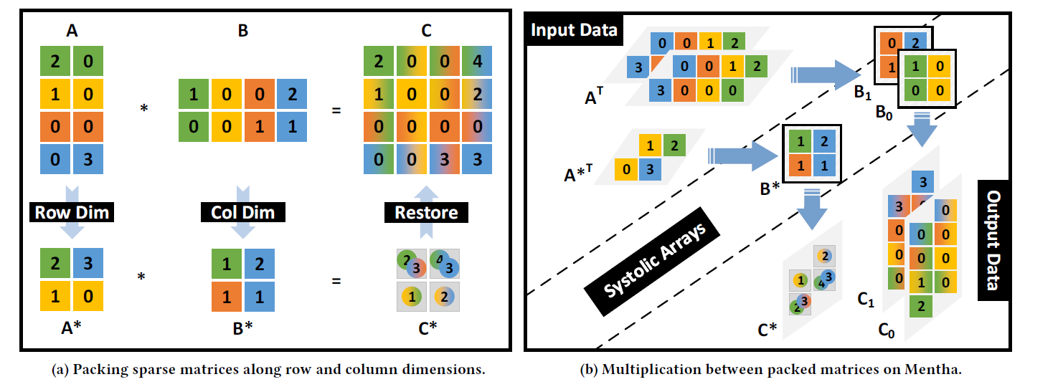
二、在脉动阵列上支持稀疏计算的方案
基于公共维的压缩方案

Slide 5
二、在脉动阵列上支持稀疏计算的方案
算法实现
离线实现方案：将压缩问题转化为了图着色问题，使用贪心算法寻得近似最优解；
在线实现方案：基于有限的硬件资源简化求解难度

Slide 6
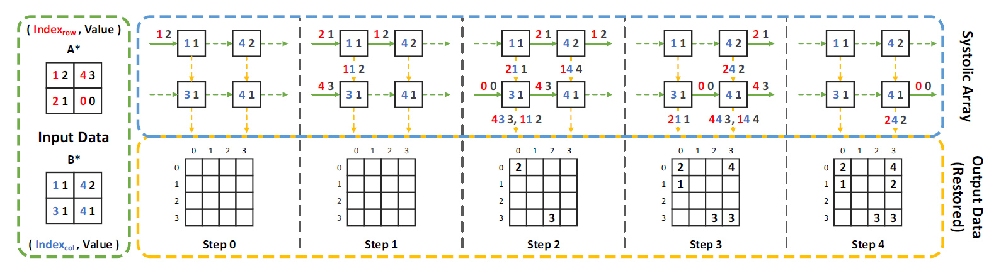
二、在脉动阵列上支持稀疏计算的方案
计算流和硬件适配

Slide 7
三、更深层次的计算和存储优化
优化计算数据流
压缩矩阵在进入到SA计算之前，存在一个数据重组的操作（拉斜），完成数据重组之后进入到SA中开始计算，可以对同一节拍内的零值数据进行优化，跳过计算、加快流动。

Slide 8
IS数据流
A
B
Y

Slide 9
IS数据流

Slide 10
OS数据流
A
B
Y

Slide 11
OS数据流

Slide 12
三、更深层次的计算和存储优化
存储优化
针对计算时需要的数据流格式和特征，对其进行稀疏存储和表达
稀疏数据稠密表达 → 稀疏数据表达 → 片上数据还原 → 片上数据重组 →片上数据计算 → 片上数据重组 → 数据存储
A - (压缩) - A’ - (还原) - A - (重组) - B
A - (压缩) - B’ - (还原) - B

Slide 13
三、更深层次的计算和存储优化
存储优化
#0 4 0 0 0
#1 6 2 1 0
#2 5 0 0 3
#3 0 0 1 1
#4 0 0 0 2
#5 0 0 0 3
#6 7 0 0 0
#7 4 0 0 0
#8 1 0 0 0
#9 0 0 5 0
#10 5 7 2 0
#11 0 6 0 0
#12 0 0 0 4
4 0 1 0 7 0 0 0
0 2 0 3 4 0 5 0
6 0 0 0 1 0 0 0
0 0 0 1 0 0 2 0
0 0 0 0 0 7 0 0
5 0 1 0 5 6 0 0
0 0 0 2 0 0 0 4
0 0 0 3 0 0 0 0
CS45D
group(2) : 0 6 13
rowId(13) : 0 2 4 6 8 9 0 1 2 3 5 6 9
indptr(13) : 0 1 4 6 8 9 10 11 12 13 14 17 18 19
indices(19): 0 0 1 2 0 3 2 3 3 3 0 0 0 2 0 1 2 1 3
data(19) : 4 6 2 1 5 3 1 1 2 3 7 4 1 5 5 7 2 6 4

Slide 14
三、更深层次的计算和存储优化
存储优化
#0 0 0 1 3
#1 4 2 0 1
#2 6 0 1 2
#3 0 0 0 3
#4 5 0 0 0
#5 0 0 5 0
#6 7 0 0 0
#7 4 0 2 0
#8 1 0 0 0
#9 0 7 0 4
#10 0 6 0 0
#11 5 0 0 0
4 0 1 0 7 0 0 0
0 2 0 3 4 0 5 0
6 0 0 0 1 0 0 0
0 0 0 1 0 0 2 0
0 0 0 0 0 7 0 0
5 0 1 0 5 6 0 0
0 0 0 2 0 0 0 4
0 0 0 3 0 0 0 0
CS135D
group(2) : 0 5 12
rowId(12) : 1 3 5 6 7 2 3 4 5 6 7 8
indptr(12) : 0 2 5 8 9 10 11 12 14 15 17 18 19
indices(19): 2 3 0 1 3 0 2 3 3 0 2 0 0 2 0 1 3 1 0
data(19) : 1 3 4 2 1 6 1 2 3 5 5 7 4 2 1 7 4 6 5

Slide 15
三、更深层次的计算和存储优化
硬件适配
数据解压模块：将压缩数据解压后直接输入到SA中计算
SA中增加快进通路：对于16x16的阵列，预设支持PE间距离为1、2、4、8的快速通道

